Slide 1

ОПТИКА
квантова

Slide 2


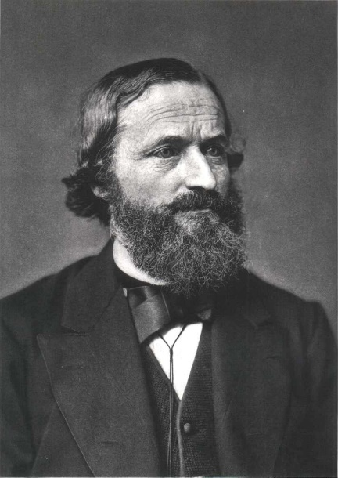
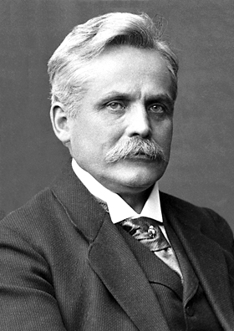
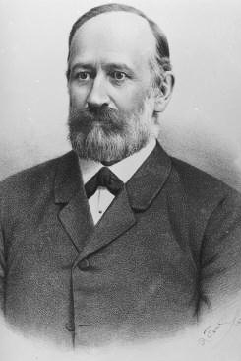
Рівноважне теплове випромінювання. Закон Кірхгофа. Закон Стефана-Больцмана. Закон зміщення Віна.
квантова
Густав Роберт Кірхгоф
Вільгельм Карл Вернер Отто Фріц Франц Він
Йозеф Стефан

Slide 3

теплове випромінювання
кінетична енергія теплового руху атомів
АТОМ

Slide 4
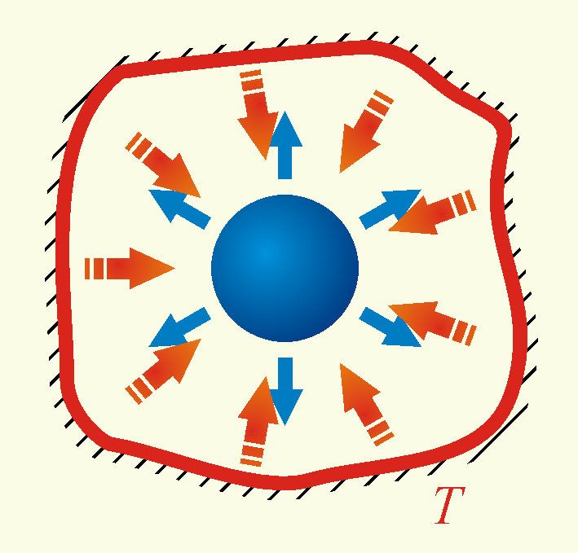
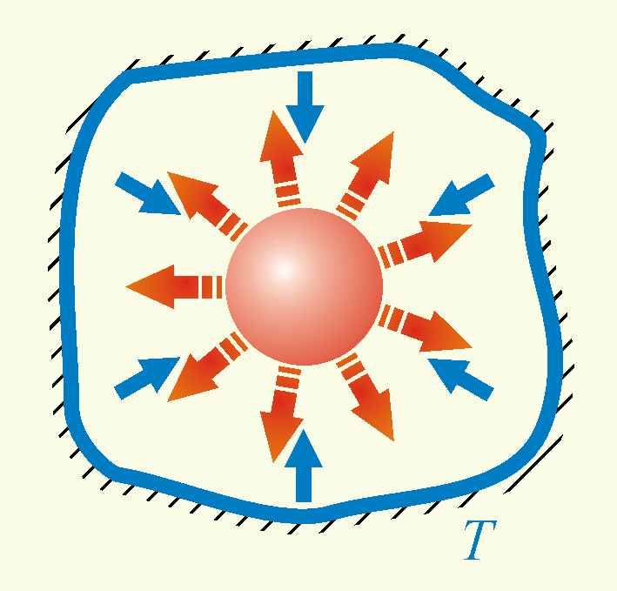

рівноважне випромінювання

Slide 5
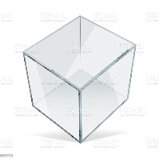
об’ємна густина енергії
спектральна густина енергії

Slide 6
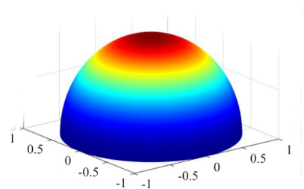
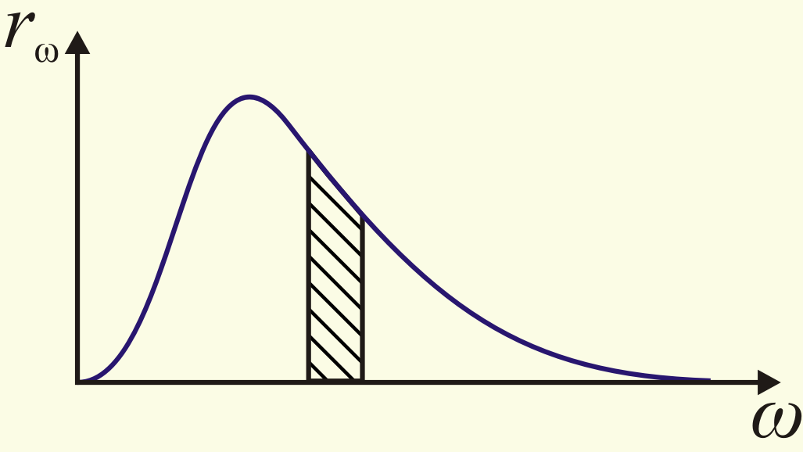
енергетична світність
спектральна густина енергетичної світності

Slide 7
припустимо, що dω та dλ стосуються однієї частина спектра

Slide 8
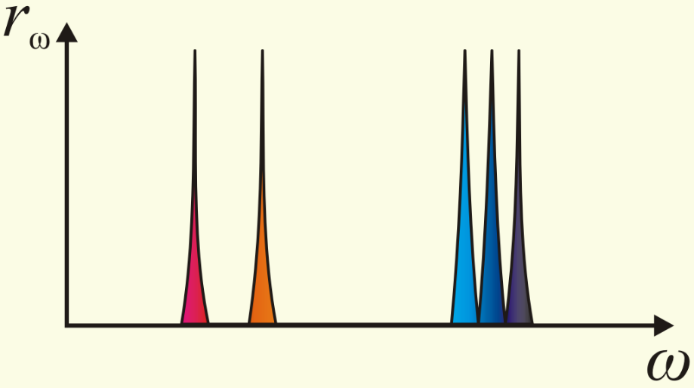
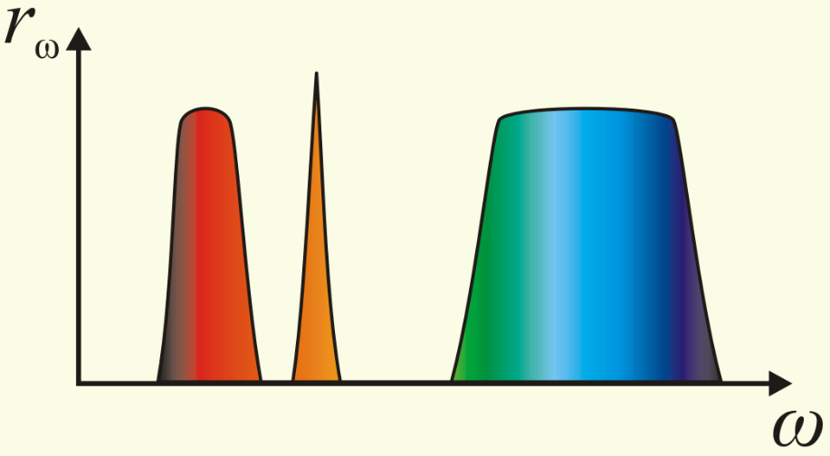
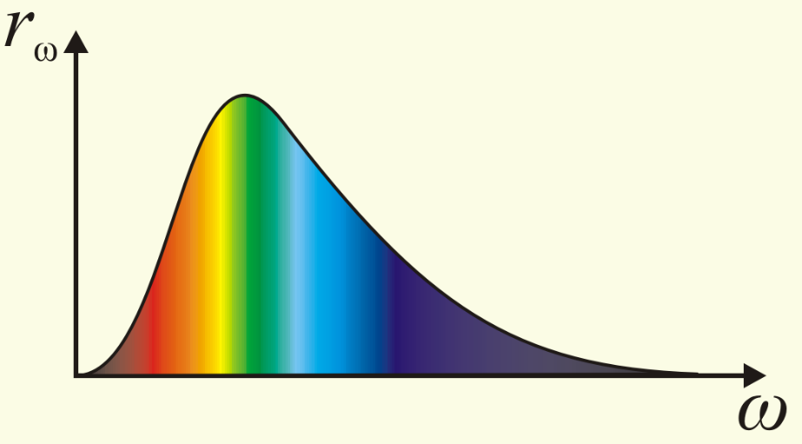
лінійчатий спектр
окремі атоми,
розріджені гази
смугастий спектр
конденсована
речовина
суцільний спектр
рівноважне
теплове випромінювання

Slide 9
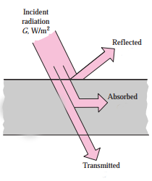
поглинальна здатність
– падаючий потік
– поглинута
(одиницею поверхні)
потужність

Slide 10
спектральна поглинальна здатність
інтервал частот випромінювання [ω, ω + dω]
залежить від природи тіла
температури
стану поверхні
частоти падаючого випромінювання

Slide 11
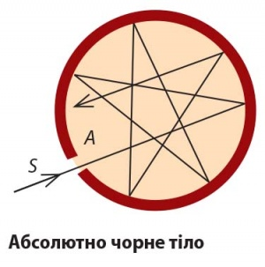
абсолютно чорне тіло (АЧТ)
тіло називають сірим, якщо

Slide 12
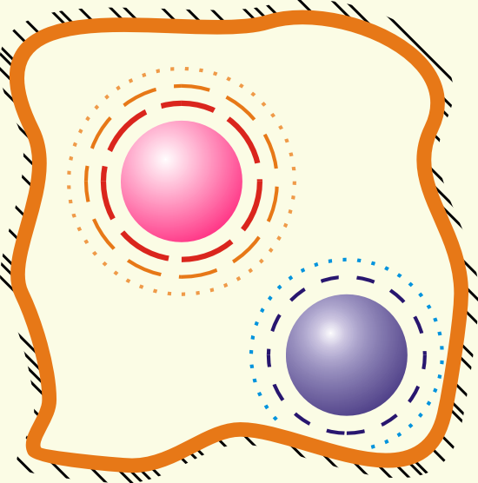
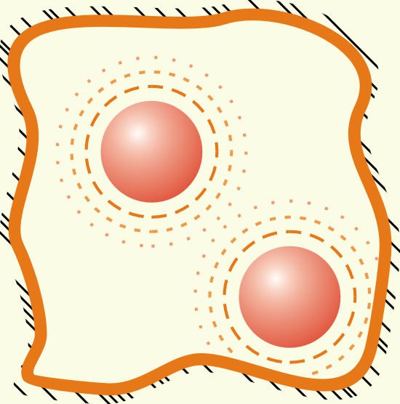

закон Кірхгофа
відношення випромінювальної здатності до поглинальної не залежить від природи тіла і для всіх тіл є універсальною функцією частоти та температури

Slide 13
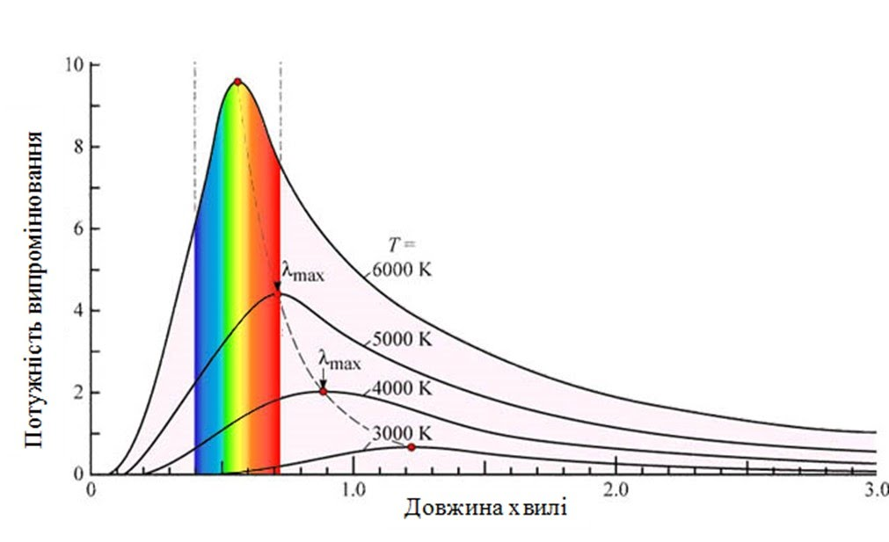

Slide 14
закон Стефана–Больцмана
Стефан, 1879, експеримент
– для будь-якого тіла
Больцман, 1884, розрахунок
– лише для АЧТ
– стала
Стефана–Больцмана

Slide 15
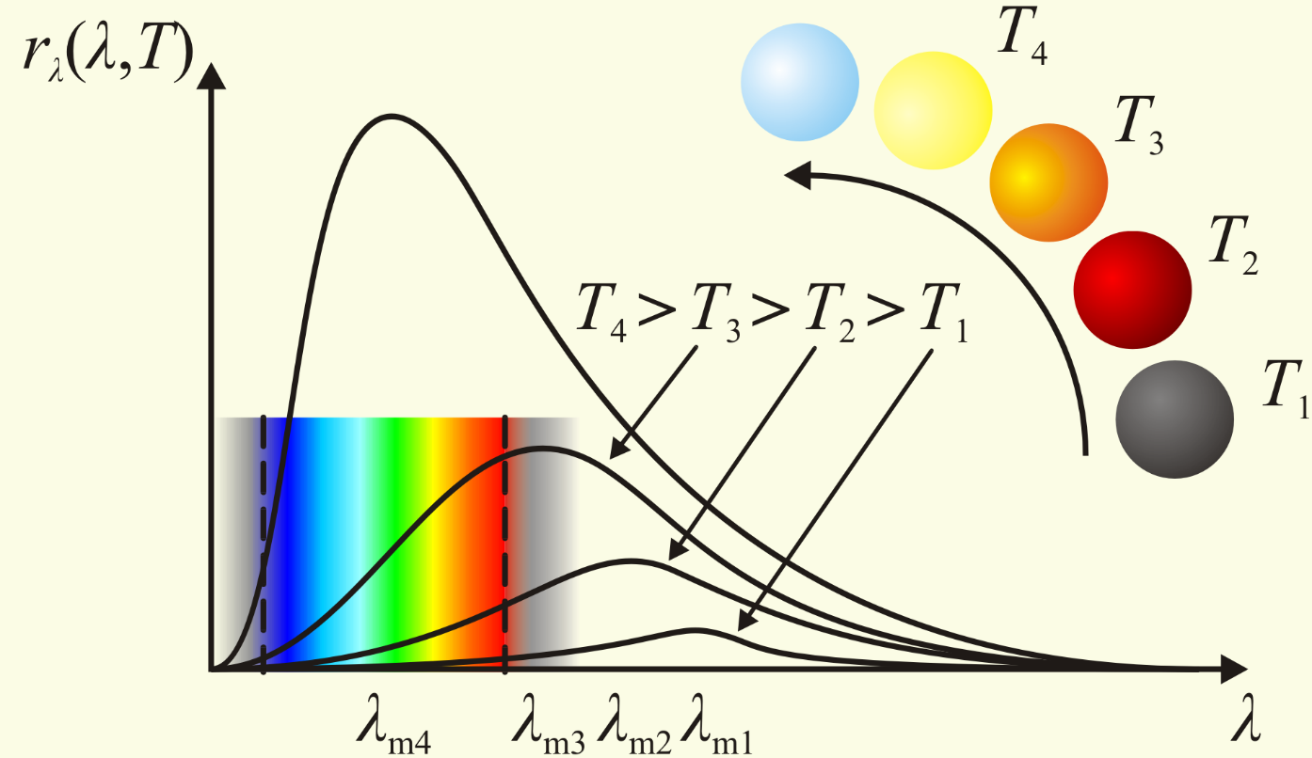
закон зміщення Віна
b = 2,898·10^{–3} м·К

Slide 16

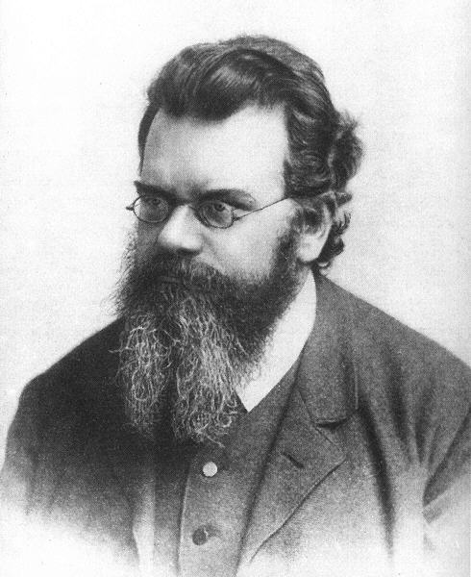
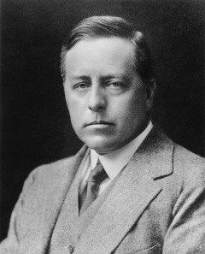
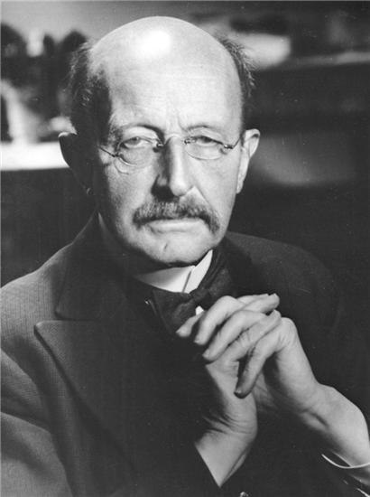
Формула Релея-Джинса. Формула Планка.
Лю́двіг Едуа́рд Бо́льцман
Джеймс Гопвуд Джинс
Макс Карл Ернст Людвіг Планк

Slide 17
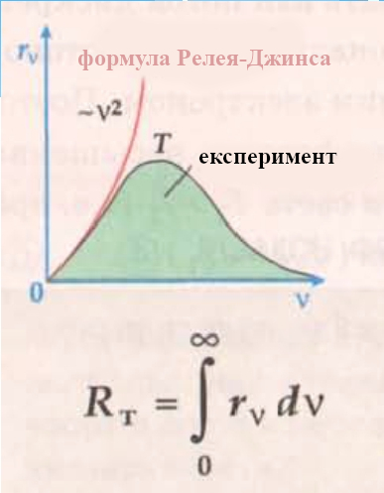
формула Релея–Джинса
УФ катастрофа

Slide 18
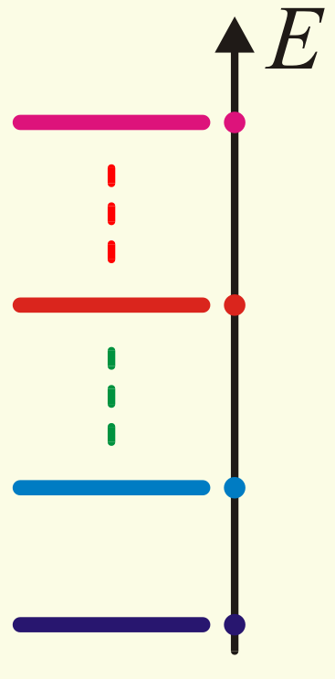
Макс Планк (1900)
Розглянемо речовину стінок порожнини як набір осциляторів,
які можуть займати лише
дискретний ряд рівнів.
Нехай рівні «рівновідалені»:
– E_{m} – m-й рівень
– E₁ – збуджений стан
– E₀ – основний стан

Slide 19
Енергія поглинається/випромінюється
квантами (порціями)
Дж/с – стала Планка
Дж/с

Slide 20
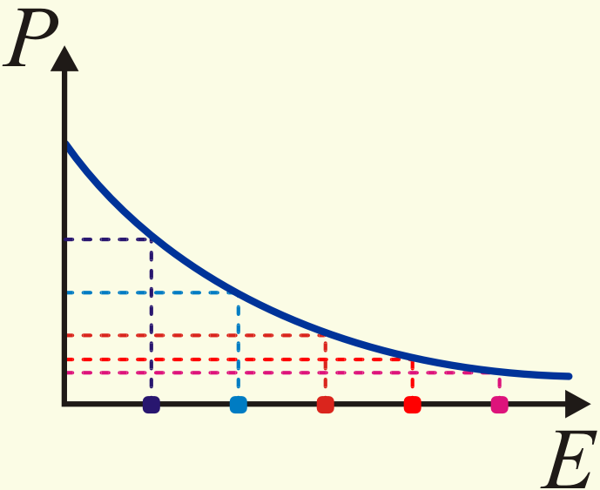
Нехай P(E) – ймовірність, що система матиме
енергію E

Slide 21
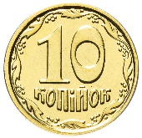


Середня енергія:

Slide 26
формула Планка
Містить:
1) закон Стефана–Больцмана
2) закон зміщення Віна
3) опис спектру теплового
випромінювання у всьому діапазоні

Slide 27

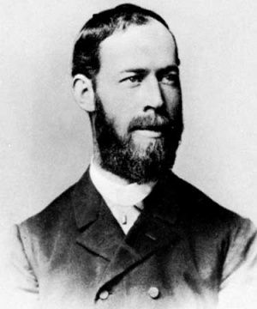
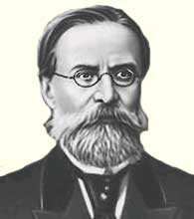
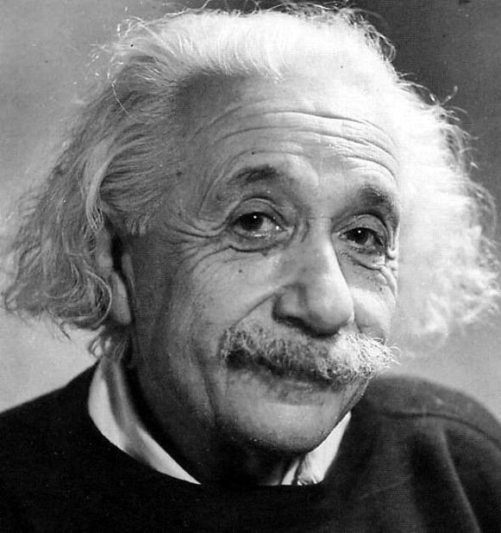
Зовнішній фотоелектричний ефект. Фотони.
квантова
Генріх Рудольф Герц
Олександр Григорович Столєтов
Альбе́рт Ейнште́йн

Slide 28
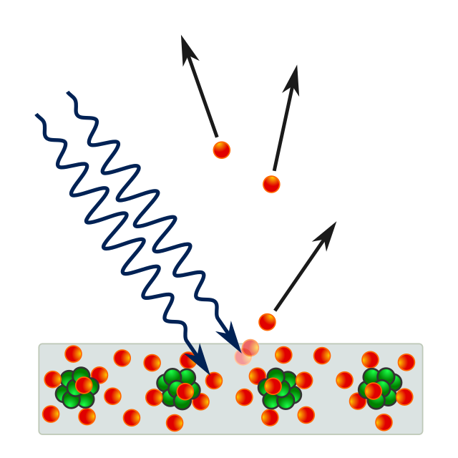

Slide 29
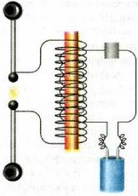
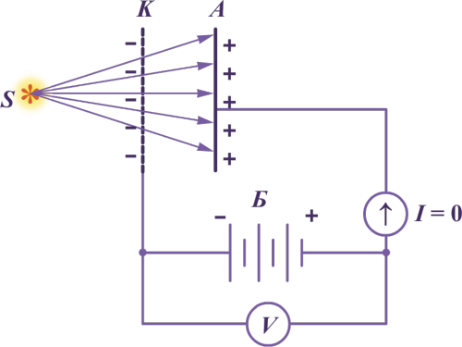
Г.Герц, 1887
О.Столєтов, 1888-1890
1) заряди, що вириваються при освітленні – від’ємні
2) максимальну дію викликають ультрафіолетові промені
3) величина емітованого заряду пропорційна світловому потоку

Slide 30
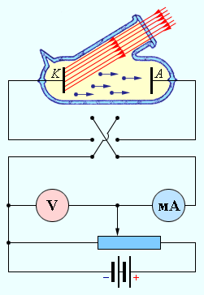
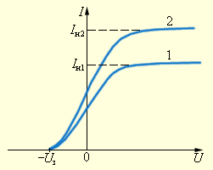

Slide 31
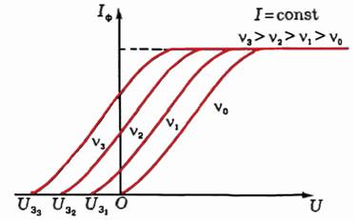
Закони фотоефекту
1
Сила струму насичення прямо пропорційна світловому потоку та не залежить від частоти світла:
2
Максимальна кінетична енергия фотоелектронів лінійно залежить від частоти світла та не залежить від його інтенсивності

Slide 32
Закони фотоефекту
3
Існує червона границя фотоефекту, тобто така частота ν₀, при якій починається фотоефект:
при ν ≥ ν₀ фотоефект спостерігається
при ν < ν₀ фотоефект не спостерігається
4
Фотоефект безінерційний, час фотовідгуку менше 10⁻⁹ с

Slide 33
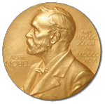
Рівняння Ейнштейна

Slide 34
Фотони
Світло:
а) випромінюється дискретними порціями – квантами, фотонами (теплове випромінювання)
б) поглинається дискретними порціями (фотоефект)
в) поширюється дискретними порціями (дослід Боте)
Енергія фотона:
Маса фотона:
Імпульс фотона:

Slide 35

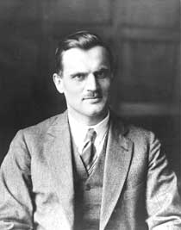
Ефект Комптона.
квантова
Артур Холі Комптон

Slide 36
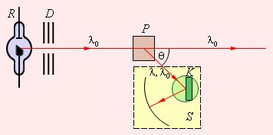

Slide 37
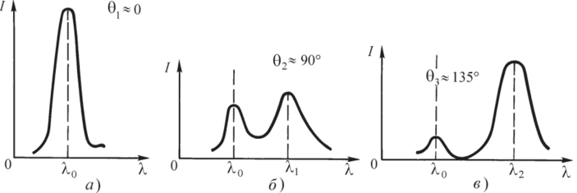
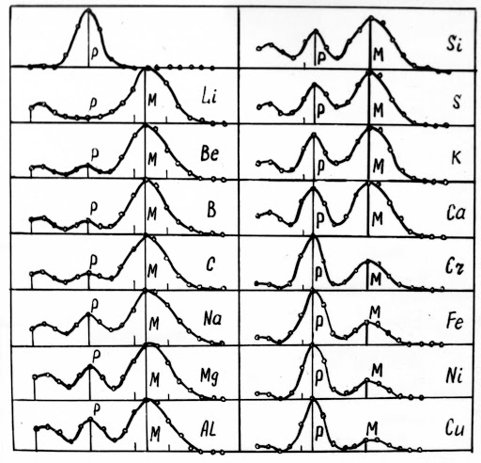
а)
б) при збільшенні θ інтенсивність випромінювання з λ₀ зменшується, а з λ зростає
в) при постійному θ інтенсивність випромінювання з λ зменшується зі збільшенням атомного номера

Slide 38
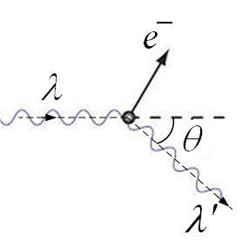
закон збереження енергії
0
закон збереження імпульсу
комптонівская довжина хвилі

Slide 39
закон збереження енергії
0

Slide 40
закон збереження енергії
0
закон збереження імпульсу

Slide 41
закон збереження енергії
0
закон збереження імпульсу

Slide 42
0
комптонівская довжина хвилі

Slide 43
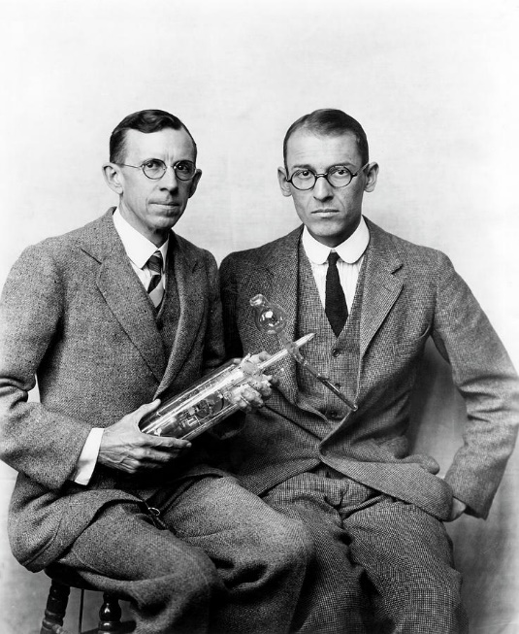
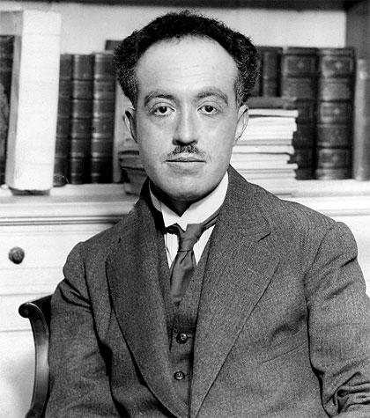
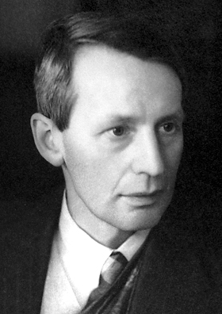
Гіпотеза де Бройля. Хвильові властивості частинок.
квантова
Луї де Бройль
Лестер Халберт Джермер,
Клінтон Джо́зеф Девісон
Джордж Паджет Томсон

Slide 44
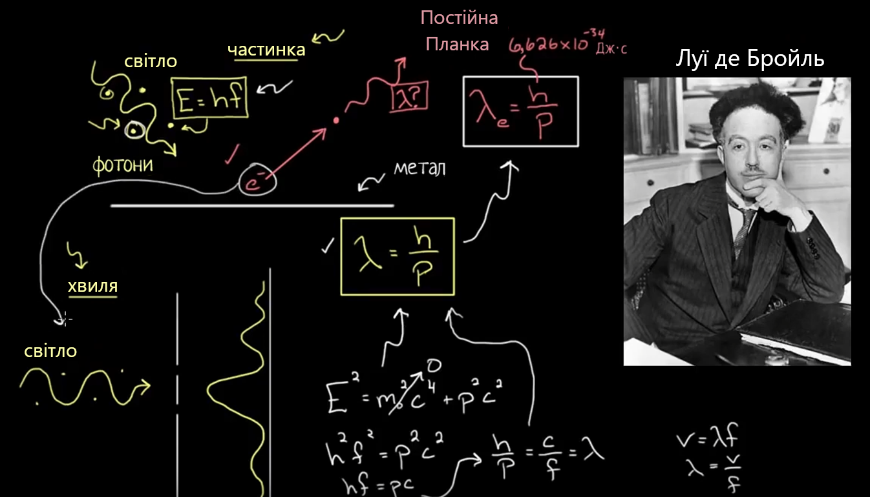


Slide 45
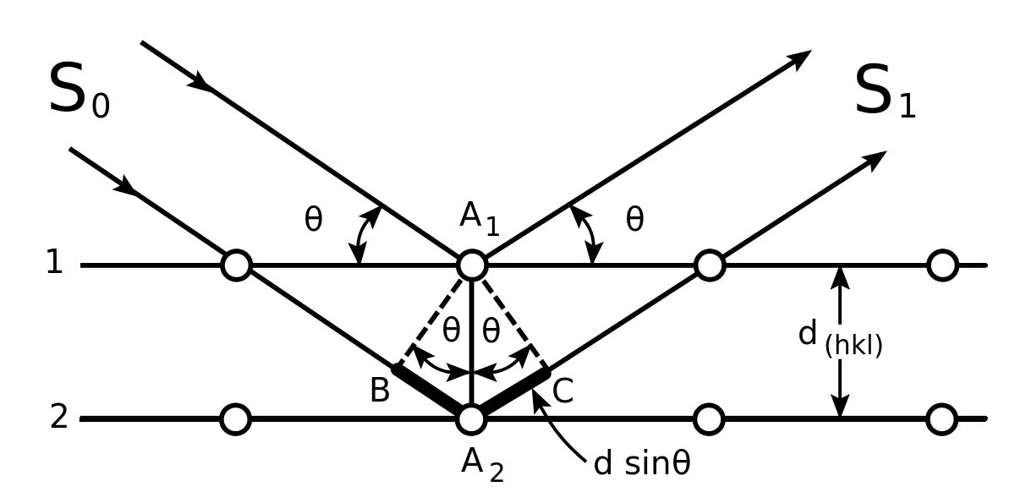
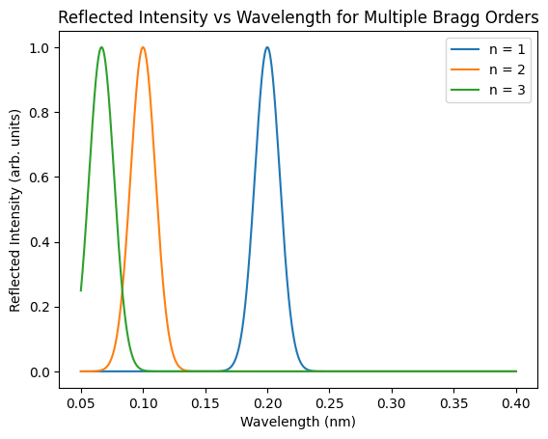
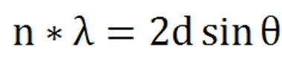
формула Вульфа-Брегів:

Slide 46
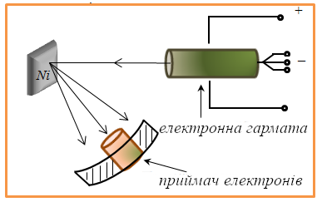
схема експерименту Джермера та Девісона:

Slide 47
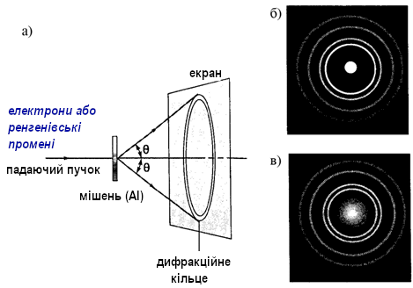
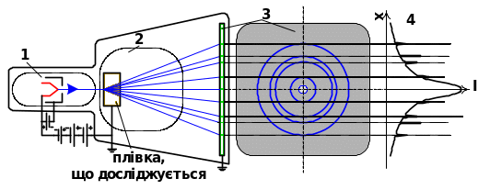
Джорж Томсон, Петро Тартаковський:
Л.Біберман, Н. Сушкін, В.Фабрикант
хвильові властивості наявні у окремого
електрона

Slide 48
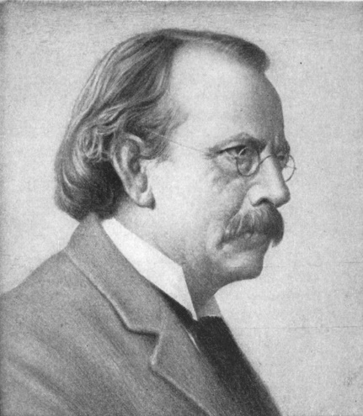


Джозеф Джон Томсон
Джорж Паджет Томсон

Slide 49




Серіальні закономірності атомних спектрів
квантова
Йоганн Якоб Бальмер
Йоганнес Роберт Рідберґ
Вальтер Рітц

Slide 50



Na
H
He
Na
H
He

Slide 51
водень
1885, Бальмер
серія Бальмера
стала Рідберга
серія Лаймана
серія Пашена
серія Брекета

Slide 52
водень
узагальнена формула Бальмера
терм
комбінаційний принцип Рітца

Slide 53



Досліди Резерфорда та ядерна модель атома
квантова
Ерне́ст Ре́зерфорд
Ві́льям То́мсон, лорд Ке́львін
Джо́зеф Джон То́мсон

Slide 54

1902 р. У. Томсон (лорд Кельвін) висунув припущення, що атом є згустком позитивно зарядженої матерії, всередині якої рівномірно розподілені електрони (кекс з родзинками).

Slide 55

1903 р. Дж. Дж. Томсон детально розвиває цю модель. Він вважає, що електрони всередині позитивно зарядженої кулі містяться у одній площині та утворюють концентричні кільця.

Slide 56

1903 р. Філіп фон Лєнард створив модель, у якій протилежні заряди у атомі не існують окремо

Slide 57

1904р. Хантаро Нагаока запропонував модель, в якій атом подібний до планети Сатурн

Slide 58



Дослід Резерфорда

Slide 59



Slide 60

Ядерна модель атома
Планетарна модель
Заряд ядра q=Z⋅q_{e}
(Z – порядковий номер хімічного елемента)
Розміри 10⁻¹⁵ - 10⁻¹⁴ м

Slide 61

Нестабільність атома Резерфорда

Slide 62



Постулати Бора. Борівська модель атома водню
квантова
Нільс Ге́нрик Дави́д Бор

Slide 63
І постулат Бора
(Постулат стаціонарних станів): Існують стаціонарні стани атома в яких він не випромінює енергії. В стаціонарних станах атома, електрон, який рухається по коловій орбіті, повинен мати цілком визначене (дискретне) значення моменту імпульсу

Slide 64

ІІ постулат Бора
(Постулат частот): При переході атома з одного стаціонарного стану в інший атом випромінює або поглинає квант енергії, частота якого визначається з умови
Електрон переходить на більш наближену орбіту
Випромінювання фотона
Поглинання фотона
Електрон переходить на більш віддалену орбіту

Slide 65

-e
r_{n}
+Ze

Slide 66
при переході з n-ої орбіти на m-ту:

Slide 67


Slide 68


Орбітальний магнітний момент
магнетон Бора
Недоліки:
непослідовність
не змогла пояснити особливості для інших атомів
не пояснила утворення хімічного зв’язку
не пояснила як рухається електрон при переході між орбітами

